Slide 1
НОВАЯ КОНЦЕПЦИЯ ЭКОЛОГИЧЕСКОГО
ОБРАЗОВАНИЯ
Е.Н. Дзятковская
д.б.н., профессор,
ведущий научный сотрудник ФГБНУ «Институт стратегии развития образования Российской академии образования»
dziatkov@mail.ru http://partner-unitwin.net/

Slide 2
Образование для устойчивого развития – международный
вектор мирового образовательного процесса, реализующийся в
193 странах мира : КАК ЖИТЬ, повышая качество жизни людей,
не нанося ущерба экологическому качеству окружающей среды
в настоящем и будущем.
ДЕКАДА ООН ОУР:
Задача не решается путем воспитании новых правил поведения.
Другой тип отношений ПРИРОДЫ – ЛЮДЕЙ – ЭКОНОМИКИ!
Изменение системы координат оценки происходящего,
КАРТИНЫ МИРА, ПСИХОЛОГИИ!
Не отдельный предмет, а цель и смысл всего общего образования
(Г.А. Ягодин)
Нужно не одно поколение людей, чтобы люди освоили
экологическую арифметику и этику планетарного масштаба.
Нужна новая Система УЧИТЕЛЬ (Н.Н. Моисеев)

Slide 3
НОВЫЕ ВЫЗОВЫ
ГОСУДАРСТВЕННОЙ ОБРАЗОВАТЕЛЬНОЙ ПОЛИТИКИ
«Основы государственной политики в области экологического развития России
до 2030 года»
Перечень поручений Президента РФ по
итогам Госсовета от 27.12.17 , №140ГС
Новые требования к экологической
культуре
Включение в требования ФГОС
базовых знаний об устойчивом
развитии
Обновление методологических
оснований экологического
образования (ЭО)
ДЕКАДА ООН по ОУР:
решенные проблемы
Нерешенные проблемы:
целостность ЭО (ее основания
и способы реализации) –
как платформы ОУР
Стратегия ОУР,
Глобальная программа действий по ОУР
Темы ОУР
Подходы к их обсуждения
Ключевые компетенции

Slide 4
ЦЕЛОСТНОСТЬ ЭО
во всем разнообразии его элементов
1. ИСТОЧНИКИ ОТБОРА СОДЕРЖАНИЯ (уровень обобщения)
КЛАССИЧЕСКАЯ ЭКОЛОГИЯ
Интегрированное
Философское
Концептуальное
Мировоззренческое
ОХРАНА ПРИРОДЫ
КОНЦЕПЦИЯ УСТОЙЧИВОГО РАЗВИТИЯ, ТЕОРИЯ ГЛОБАЛЬНОГО ЭВОЛЮЦИОНИЗМА, СОЦИАЛЬНАЯ ЭКОЛОГИЯ, ЭКОЛОГИЯ ЧЕЛОВЕКА, ЭКОЛОГИЧЕСКАЯ ПСИХОЛОГИЯ … = ЭОУР
ХАРАКТЕР ПРОЕКТИРОВАНИЯ (все больше о меньшем – редукционизм или общий взгляд)
ЭКОЛОГИЗАЦИЯ «СНИЗУ» - предметные результаты
ЭКОЛОГИЗАЦИЯ «СВЕРХУ» - личностные и метапред-
метные результаты

Slide 5
Уровни проектирования содержания ЭО
Уровень концептуализации / конкретизации содержания | Уровень проектирования содержания | Субъекты
Общетеоретический (философско -методологический) | Допредметный | Разработчики ФГОС, ООП образовательной организации
Концептуализация | Интегрированные предметы, Программа формирования УУД(У), Программа воспитания | Авторы учебников
Конкретизация (опредмечивание) | Другие учебные предметы, учебный материал | Авторы учебников, учителя разных предметов
Перенос и применение | Учебный процесс на уроках, внеурочная деятельность, поисковые, творческие задания | Учителя, обучающиеся

Slide 6
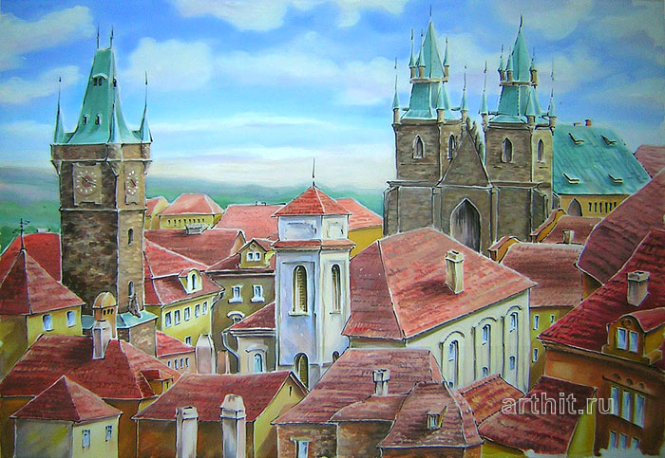
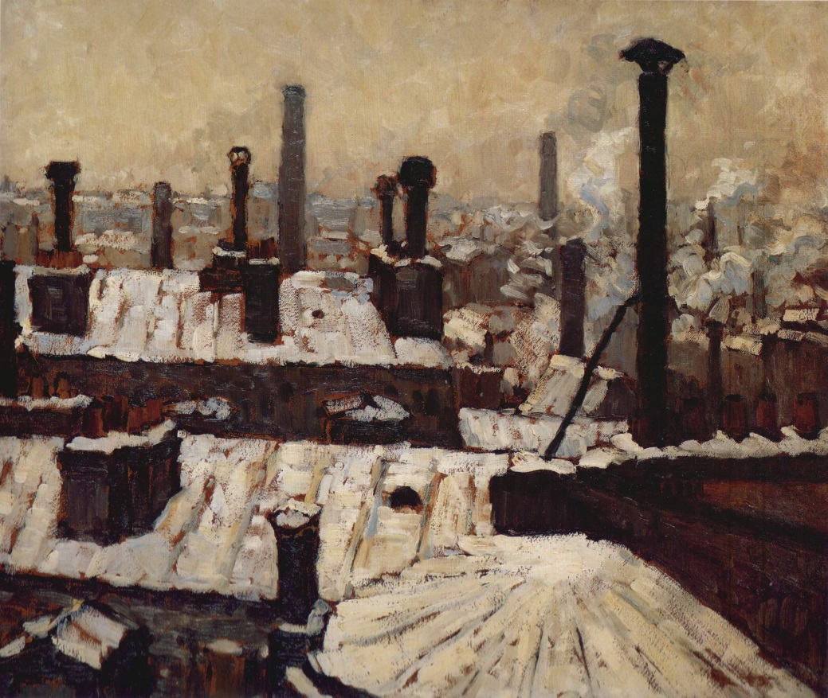

Slide 7
ДОПОЛНЕНО ДОПРЕДМЕТНОЕ СОДЕРЖАНИЕ
На философском уровне –
это идеи всеобщности развития мира в сторону повышения его организации; единства эволюции неживой, живой природы и общества; самоорганизации материи как способности ее самоусложнения;
на методологическом уровне –
это идеи общенаучной экосистемной модели познания, экологического императива, «мягкого» управления самоорганизующимися системами, историчности (принципиальной незавершенности) любой научной картины мира;
на уровне фундаментальных научных идей –
это идеи преемственности и взаимосвязи космогенеза, геогенеза, биогенеза и социогенеза.

Slide 8
Ключевая компетенция, необходимая для УР –
компетенция управления деятельностью в окружающей среде на основе ее общесистемных запретов (экологического императива).
Ценности допредметного уровня:
ценности всех форм жизни на Земле; гармонизации общества и природы;
сохранения природного и культурного наследия человечества,
отношений к природе не как товару, а как источнику мудрости, духовного развития человека, красоты и здоровья.

Slide 9
3. ОБЩЕКУЛЬТУРНОЕ (МИРОВОЗЗРЕНЧЕСКОЕ) ЯДРО
СОДЕРЖАНИЯ (смысловая «сшивка»)
современная научная картина мира на основе глобального эволюционизма,
общенаучная экологическая методология,
экологический детерминизм этики
ценностно-онтологическая и методологическая целостность всех элементов экологического содержания

Slide 10
ОБЩЕКУЛЬТУРНОЕ ЯДРО содержания экологического образования призвано выполнить для человека функции:
онтологическую (что такое окружающий меня мир взаимоотношений Природы и Общества?),
ориентационную (как в нем жить?),
ценностную (что в нем ценно?)
«Экологическая арифметика» и
«Этика планетарного масштаба»
(академик Н.Н. Моисеев)

Slide 11
ИНТЕГРИРОВАННЫЕ ПРЕДМЕТЫ определяют
ключевые смыслы современного экологического образования, отражающие
целостность мира,
экологическое мышление,
ориентировочную основу действий для устойчивого развития – понимание ограничений в любой деятельности со стороны природы и принципов деятельности в рамках экологического императива.
Формируют смыслообразующий мотив деятельности для устойчивого развития.

Slide 12
ФГОС, интегрированные курсы:
Окружающий мир,
Естествознание,
Обществознание,
Экономика,
География,
Технология,
ОБЖ,
Россия в мире,
Информатика,
Экология,
раздел Биологии – Человек.

Slide 13
«ЗЕЛЕНЫЕ АКСИОМЫ»
в образной метафорической форме

Slide 14
4. ПРОГРАММА ФОРМИРОВАНИЯ УУД(У) создает инструментальную основу для формирования и реализации смыслообразующего мотива деятельности
для устойчивого развития.
5. ПРОГРАММА ВОСПИТАНИЯ ориентирует на формирование личностных ценностей и смысловой установки деятельности при выборе (создании) образа желаемого результата деятельности.

Slide 15
6. МЕТОДИКА ВЫЯВЛЕНИЯ ОБЩИХ АСПЕКТНЫХ ПРОБЛЕМ И ИХ ЭКОЛОГИЧЕСКИХ СМЫСЛОВ В СОДЕРЖАНИИ НЕ ИНТЕГРИРОВАННЫХ ПРЕДМЕТОВ
Программы не интегрированных учебных предметов направлены на осмысление предметного материала с точки зрения современной картины мира, смысловых отношений, мотивов и установок деятельности для УР, как средство конкретизации картины мира, развития экологической грамотности, экологической культуры.
Примерные задания

Slide 16
7. ТИПОВЫЕ творческие поисковые задания по переносу и применению освоенных знаний, умений, отношений общекультурного ядра ЭОУР в новые ситуации учебно-проектного и социально-проектного типа. На этом этапе завершается формирование смысловой установки деятельности, накапливается опыт ее практического воплощения.
КРИТЕРИИ выполнения и оценки учебно-исследовательских и проектных заданий интегрированного, естесственонаучно-гуманитарно-технологического характера

Slide 17
8. ЦЕЛОСТНОСТЬ СОСТАВА РЕЗУЛЬТАТОВ ЭО
Экологическая культура личности является результирующей:
ее картины мира (опыт знаний);
экологической направленностью личности (опыт отношений);
функциональной экологической грамотности (опыт деятельности)

Slide 18
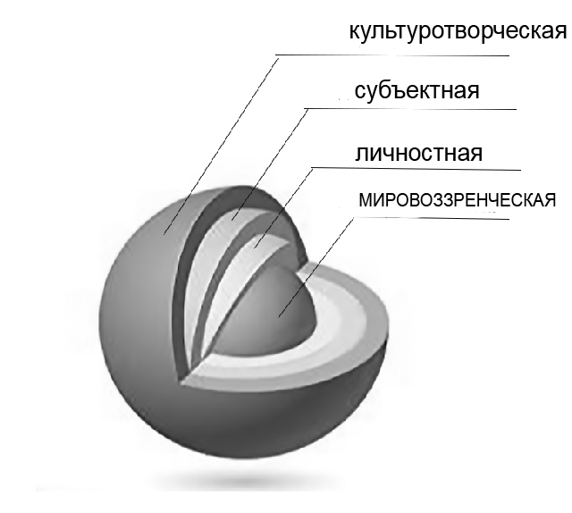
ЛИЧНОСТЬ ДЛЯ КУЛЬТУРЫ
КУЛЬТУРА ДЛЯ ЛИЧНОСТИ
СФЕРЫ ЭКОЛОГИЧЕСКОЙ КУЛЬТУРЫ

Slide 19
СФЕРА МИРОВОЗЗРЕНЧЕСКАЯ (опыт познания мира)
НАУЧНАЯ КАРТИНА МИРА (ГЛОБАЛЬНЫЙ ЭВОЛЮЦИОНИЗМ)
ЭКОЛОГИЧЕСКИЙ И НРАВСТВЕННЫЕ ИМПЕРАТИВЫ
ЭКОЛОГИЧЕСКОЕ МЫШЛЕНИЕ
ПРИНЦИПЫ ДЕЙСТВИЙ ДЛЯ УСТОЙЧИВОГО РАЗВИТИЯ, ИХ ЦЕННОСТИ И СМЫСЛЫ
СФЕРА ЛИЧНОСТНАЯ (опыт самопознания и самоизменения)
ЦЕННОСТНО-СМЫСЛОВОЕ ОТНОШЕНИЕ К ЭКОЛОГИЧЕСКОМУ ИМПЕРАТИВУ
ЭТИЧЕСКИЕ ПРИНЦИПЫ ПОВЕДЕНИЯ
ИЕРАРХИЯ ЦЕННОСТЕЙ
ЭКОЛОГИЧЕСКОЕ СОЗНАНИЕ (ПРИРОДОЦЕНТРИРОВАННОЕ)
САМОИДЕНТИФИКАЦИЯ и САМООПРЕДЕЛЕНИЕ В КУЛЬТУРЕ

Slide 20
СФЕРА СУБЪЕКТНАЯ (опыт формирования субъекта культуры)
Общепредметная (общекультурная) функциональ-ная экологическая грамотность обучающегося –
базовая функциональная характеристика экологической культуры,
проявляющаяся в активной деятельностной позиции по переносу и применению полученных экологических знаний, умений, отношений
из учебных в учебно-проектные и социально-проектные ситуации
потребления, созидания, организации уклада / образа жизни, выступая, тем самым, основой для формирования жизненного опыта экологического культуротворчества в окружающей социоприродной среде.

Slide 21
СФЕРА КУЛЬТУРОТВОРЧЕСКАЯ
(опыт культуротворчества)
ЖИЗНЕННЫЙ ОПЫТ СОЗИДАТЕЛЬНОЙ И ПРОСВЕТИТЕЛЬСКОЙ
ДЕЯТЕЛЬНОСТИ
(В РАЗНЫХ СОЦИАЛЬНЫХ РОЛЯХ – ТРУЖЕНИКА, СПЕЦИАЛИСТА,
СЕМЬЯНИНА)
АКТИВНАЯ ЖИЗНЕННАЯ ПОЗИЦИЯ В ОБЛАСТИ УР И ОУР
Цель общего ЭОУР :
формирование субъекта современной
экологической культуры и ее развития

Slide 22
Преемственность и непрерывность экологического образования во всем разнообразии его фрагментов в Основной образовательной программе образовательной организации обеспечивается
выделением настоящей Концепцией инвариантного общекультурного ядра содержания ЭОУР и общепредметной экологической грамотности;
моделью конструирования и мониторинга содержания ЭО;
методикой взаимодействия учебных предметов между собой и с внеурочной деятельностью

Slide 23
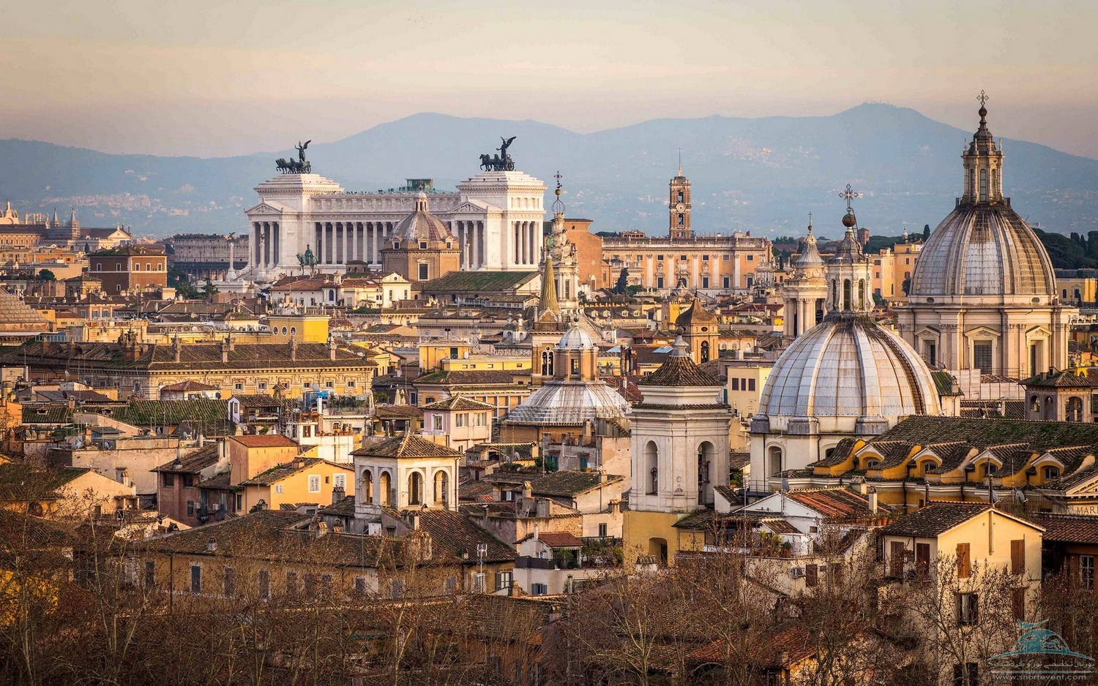
ЛОГИКА ЗАСТРОЙКИ И СТИЛЕВОЕ ЕДИНСТВО

Slide 24
МОНИТОРИНГ РЕЗУЛЬТАТОВ
Мировоззрен- ческая | Научная картина мира (глобальный эволюционизм), культурные концепты, экологический императив, экосистемная познавательная модель | Система ценностно-онтологических представлений о целостности мира, экологическом императиве, нравственные принципы действий в соответствии с экологическим императивом, экологическое мышление

Slide 25
МОНИТОРИНГ РЕЗУЛЬТАТОВ
Личностная | Экологическая направленность личности | Экологическое сознание (природоцентри-рованное), иерархия ценностей, самоидентифика-ция себя как части культуры, социума, природы

Slide 26
МОНИТОРИНГ РЕЗУЛЬТАТОВ
Субъектная (деятельностная) | Общепредметная функциональная экологическая грамотность | опирающаяся на понимание связей социальных и природных явлений между собой, принципов поведения в интересах экологически устойчивого развития общества, ценностно-смысловые установки поведения для гармонизации природы и общества, способность переноса полученных экологических знаний, умений, отношений из учебных в учебно-проектные и социально-проектные ситуации потребления, созидания, организации уклада / образа жизни и их применение.

Slide 27
Спасибо за внимание!

